Slide 1


WEEK 3
SPRINT 1
PL6
IMP

Slide 2
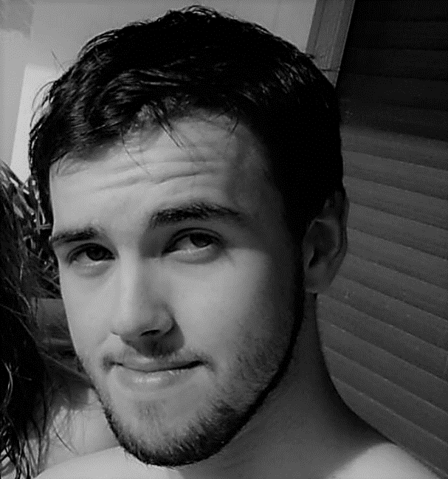
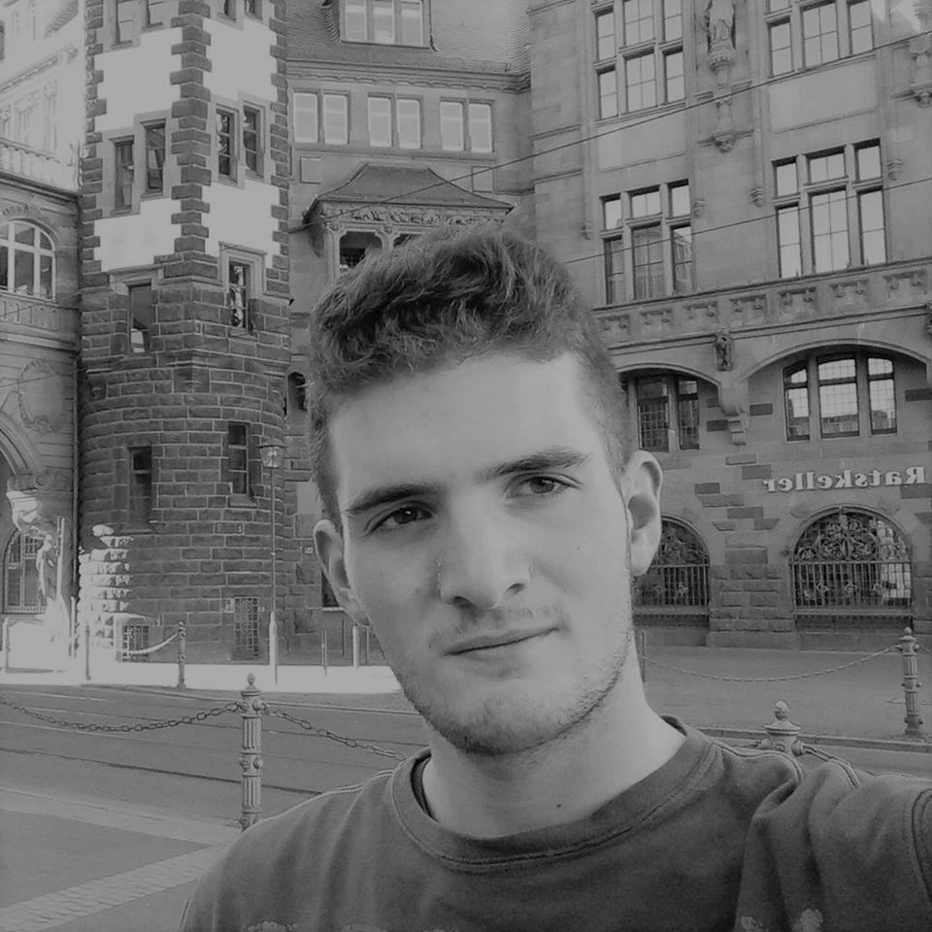
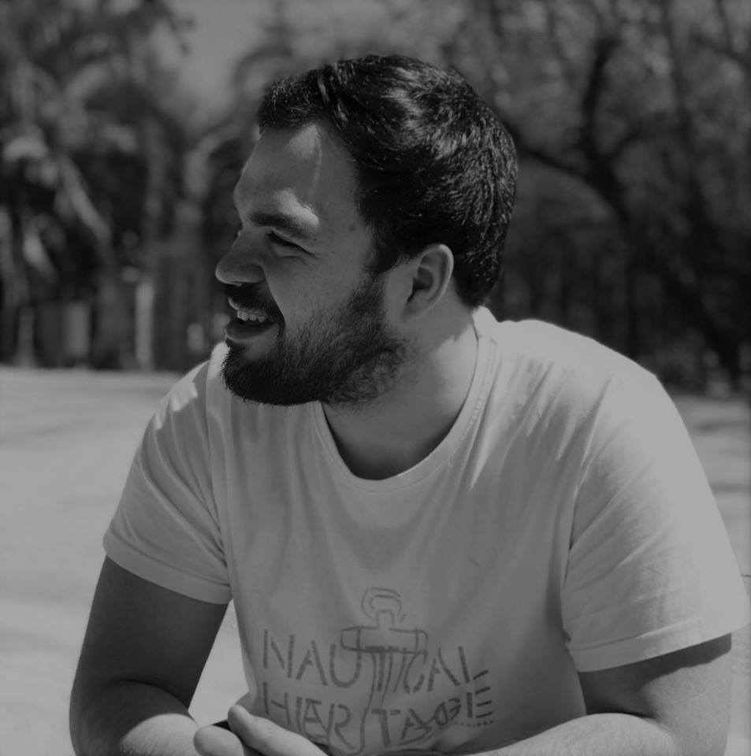
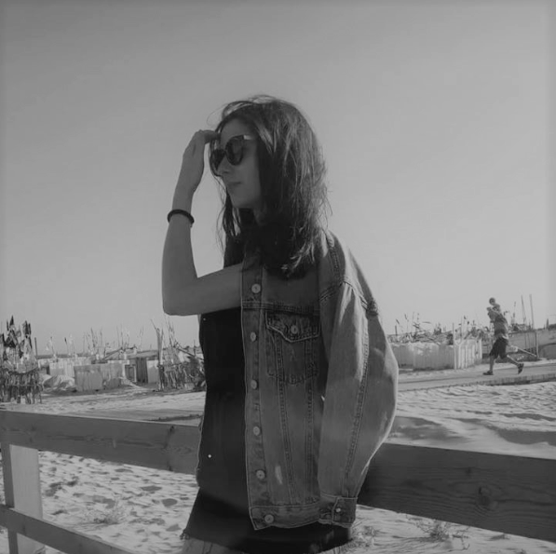
MAN |GESTÃO
Jonas Rua
Daniel Vicente
António Madaleno
Rita Salema

Slide 3
TASKS
 | TASK #1 | TASK #2 | TASK #3 | TASK #4
TASK | Criação do gantt shart geral | Gestão de riscos | Manual de qualidade de processos da nossa equipa | Layout do documento a apresentar e realização da ata
OWNER | Daniel Vicente | António Madaleno | Jonas Rua | Rita Salema
GOAL EFFORT | 1h30 | 2h30 | 2h30 | 3h
EFFECTIVE EFFORT |  | 2h30 | 2h | 2h
STATUS | Em progresso | Em progresso | Em progresso | Acabado

Slide 4
PLANEAMENTO DA PRÓXIMA SEMANA
 | TASK #1 | TASK #2 | TASK #3
TASK | Definição dos processos da nossa equipa
OWNER
GOAL EFFORT
STATUS

Slide 5
QUESTÕES EM ABERTO
Norma de linguagem (Português/Inglês);
Melhor método de comunicação;

